Slide 1
少样本高铁接触网零部件
缺陷检测
汇报人：魏兴普
2024/03/04

Slide 2

研究背景
高铁接触网是高铁系统中的重要组成部分，负责为列车提供电力供应。其稳定运行对于高铁的安全性、可靠性和效益至关重要。
然而，高铁接触网的零部件缺陷可能导致供电不稳定、设备损坏以及安全隐患，因此实现对这些缺陷的快速、准确的检测至关重要。

Slide 3
研究意义
高铁接触网零部件缺陷检测对解决实际问题具有重要的价值，主要体现在以下几个方面：
提高运行安全性：缺陷检测可以及时发现高铁接触网零部件的潜在问题，减少因设备故障引发的安全隐患。
降低运维成本：及时发现和处理零部件缺陷，有助于减少由于设备故障引起的紧急维护和停车维修时间，降低运维成本。
提高设备可靠性：缺陷检测有助于保持高铁接触网零部件的良好状态，提高设备的可靠性和稳定性。
推动技术创新：高铁接触网零部件缺陷检测需要先进的技术手段，促使相关领域的技术不断创新。

Slide 4

研究目标
在高铁接触网零部件缺陷检测中，面临着各种情况的挑战，这些挑战包括以下几个方面：
有限的缺陷样本数量：高铁接触网零部件缺陷图像是相对罕见的。
类别不平衡问题：接触网零部件种类较多，专业标注需要一些专业知识
数据增强的限制：少样本情况下，对数据进行有效的增强变得更为困难。传统的数据增强方法可能无法生成具有足够多样性的样本。
模型选择的不确定性：选择合适的模型结构和架构变得更为困难，不同的模型可能对于少量样本的适应能力存在较大差异。

Slide 5
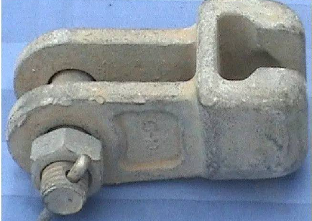
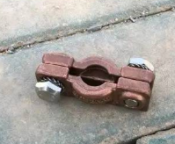
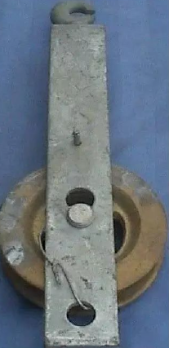
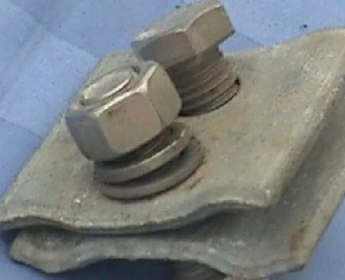
相关工作
目标检测
少样本缺陷检测

Slide 6
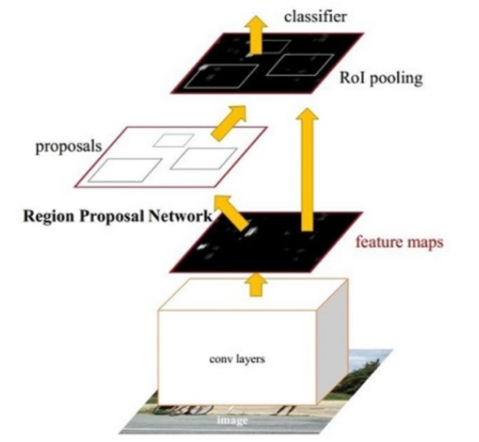
目标检测研究现状
深度学习技术，特别是卷积神经网络（CNN），在目标检测领域取得了显著的突破。模型如Faster R-CNN 、 YOLO 、SSD等已成为主流。
卷积神经网络主要分为两种，单阶段（如YOLO）和双阶段（如Faster R-CNN）在目标检测中都有其优势。单阶段方法通常更快速，而双阶段方法通常更精确。

Slide 7
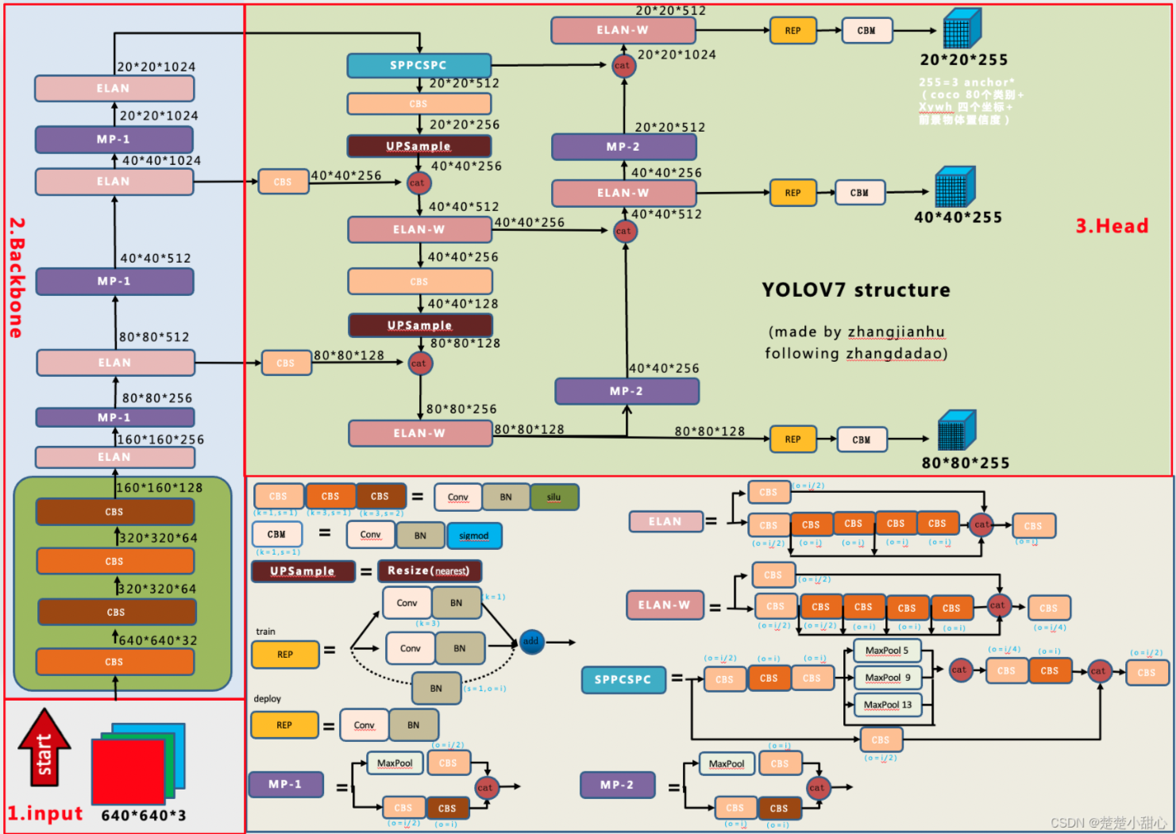
目标检测框架
YoloV7主要分为三个部分，分别为Input、Backbone、Head。Backbone主要功能是对输入进来的图像进行特征提取。Head部分会将上一步得到的特征进行特征融合，目的是结合不同尺度的特征信息，最后进行分类，判断特征点上是否有物体与其对应。

Slide 8
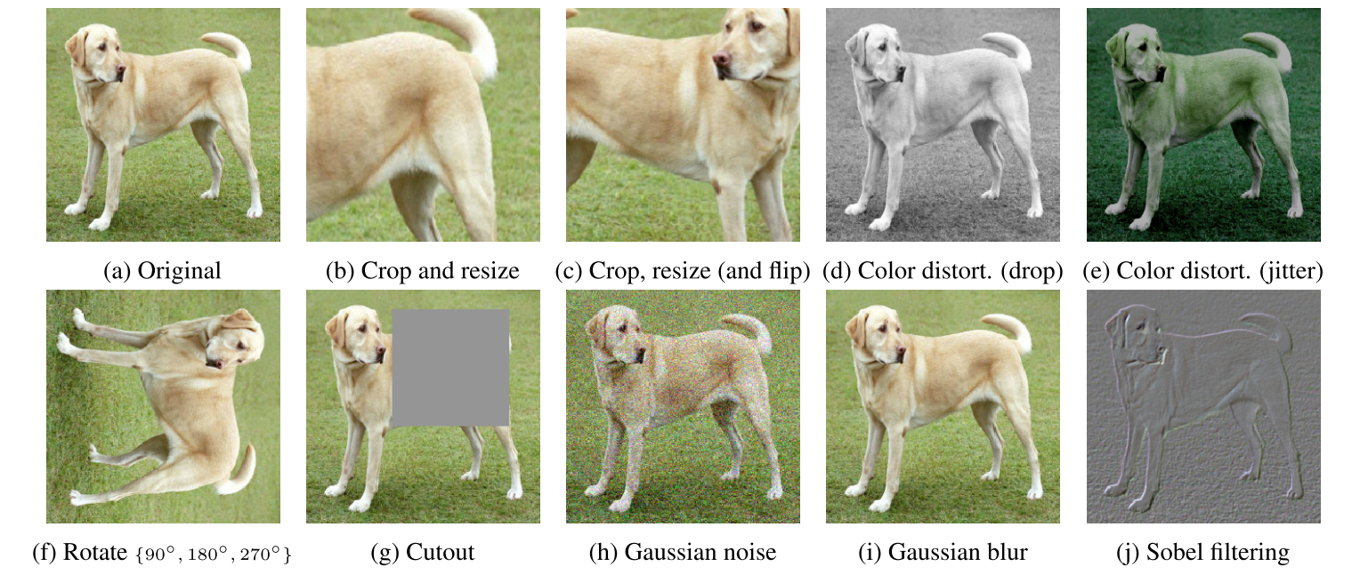
数据增强操作的组合
为了系统的研究数据增强的影响，作者考虑了几种常见的增强方式。一种增强方式涉及数据的空间/几何变换，例如裁剪和调整大小（带有水平翻转）、旋转和cutout。另一种增强方式涉及外观变换，例如颜色失真（包括颜色丢失、亮度、对比度、饱和度、色调）、高斯模糊和Sobel滤波。

Slide 9
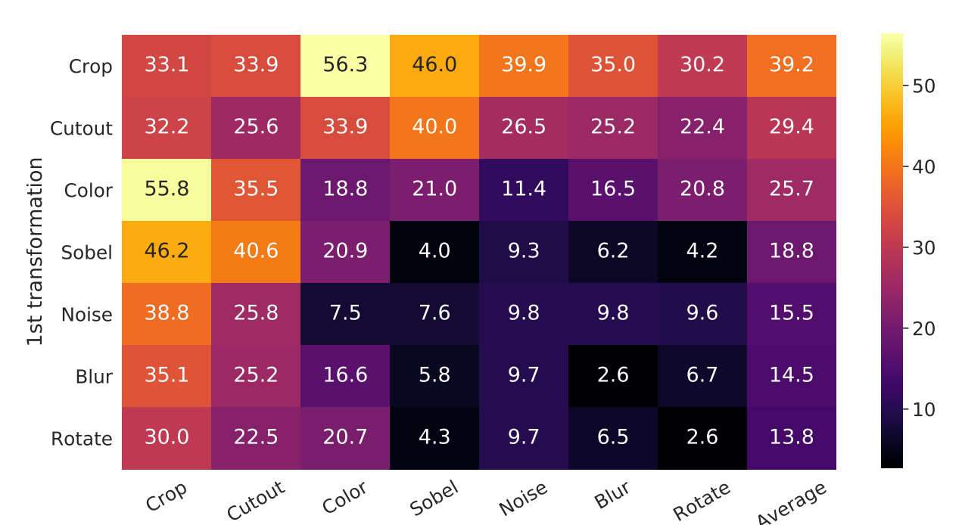
数据增强操作的组合
在单个和组合变换下的线性评估结果。没有单一的变换能够学到良好的特征表示。当使用组合增强时，预测任务变得更加困难，但表示的质量却显著提高。
对角线对应单个变换，非对角线对应两个变换的组合，最后一列反应该行的平均值

Slide 10
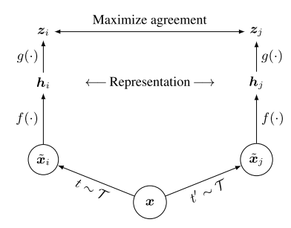
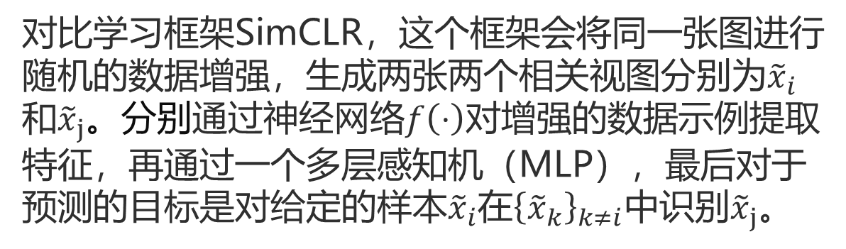
自监督学习-SimCLR
传统的监督方法在很大程度上依赖于可用的带注释的训练数据量。由于缺陷样本较少，考虑使用自监督学习方法。
对比学习框架SimCLR，这个框架会将同一张图进行随机的数据增强，生成两张两个相关视图分别为${\tilde{x}}_{i}$和${\tilde{x}}_{j}$。分别通过神经网络$f\left(⋅\right)$对增强的数据示例提取特征，再通过一个多层感知机（MLP），最后对于预测的目标是对给定的样本${\tilde{x}}_{i}$在${\left\{{\tilde{x}}_{k}\right\}}_{k≠ⅈ}$中识别${\tilde{x}}_{j}$。
在实验中，由于零部件图像像素较小，实验效果较差。

Slide 11
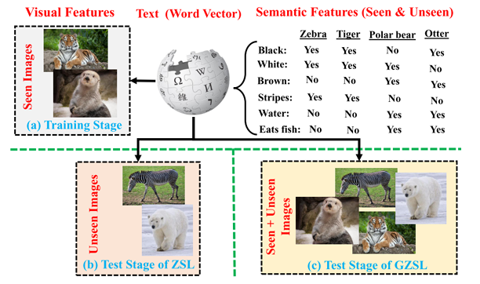
广义零样本
零样本学习（ZSL）的目标是通过利用从其他已见类别（源领域）获得的知识，借助语义信息，训练一个能够对未见类别（目标领域）的对象进行分类的模型。
模型在面对已知类别和未知类别的样本时都能够进行有效的分类和识别，而不仅仅是专注于未知类别的样本。这种同时处理已见和未见类别样本的设置被称为广义零样本学习（GZSL）

Slide 12
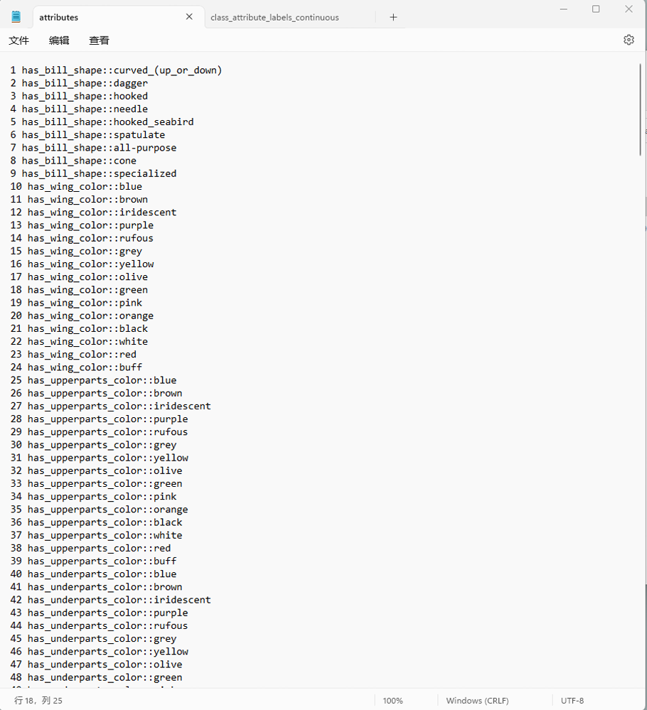
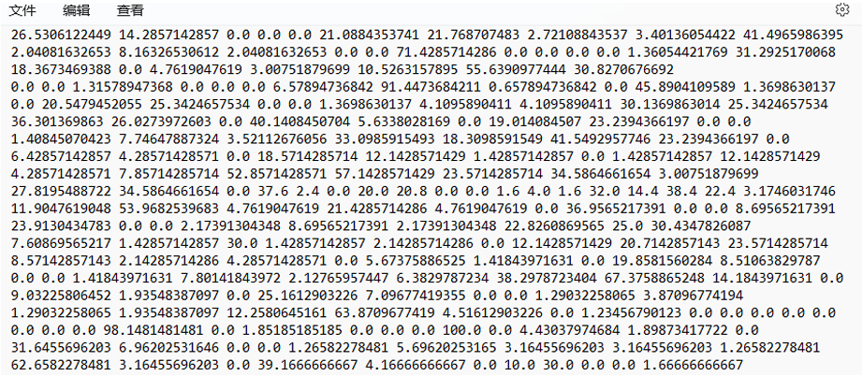
广义零样本
CUB数据集其中包含200种鸟类，每一种鸟类包含312种属性。语义信息的定义较为繁琐，但效果较好。
Notes:
鸟嘴形状（弧形、匕首型、构型等），翅膀颜色（蓝、棕、五彩斑斓等），

Slide 13
THANKS
FOR YOUR ATTENTION
2024/03/05

